Slide 1
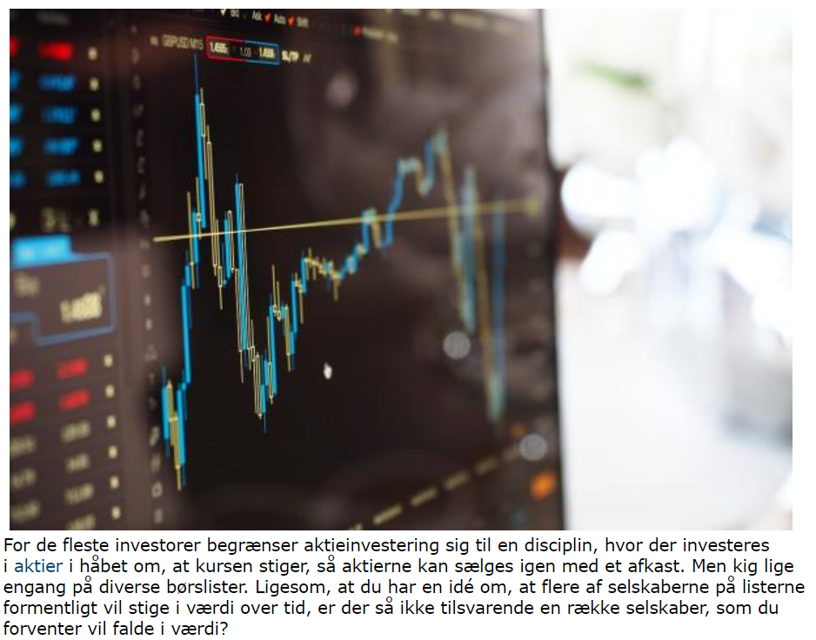
Finansiering
Obligationer – lån til køb af hus
Wall Street
ECB - Nationalbanken
PBL forløb:
1. Aktier
2. Obligationer
3. Den finansielle sektor
Aktier – køb - salg

Slide 2
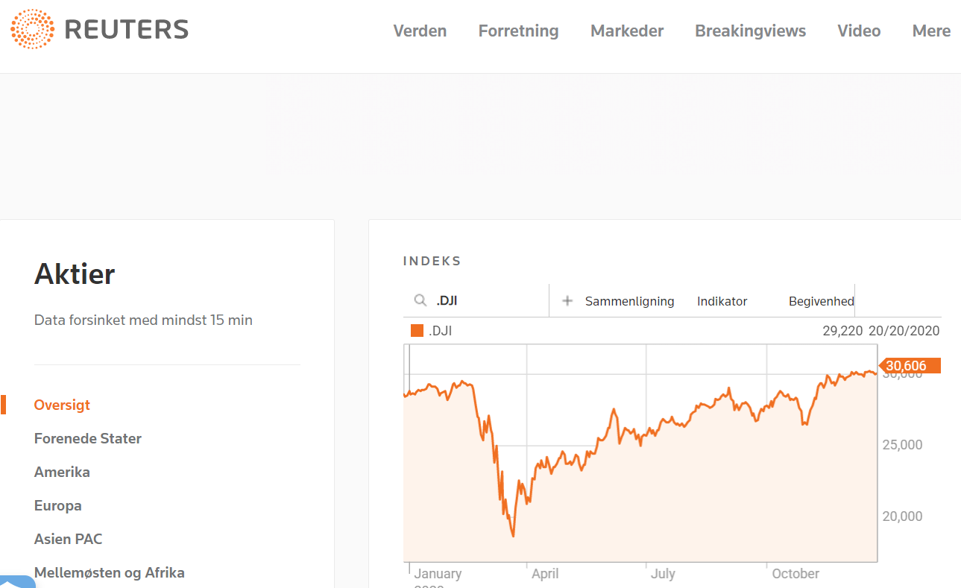
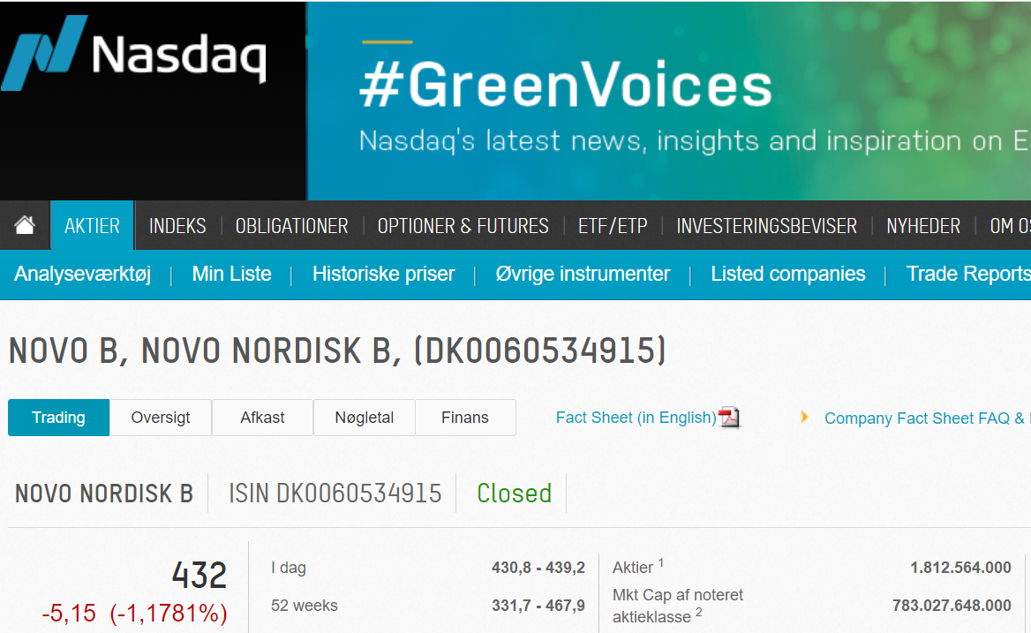
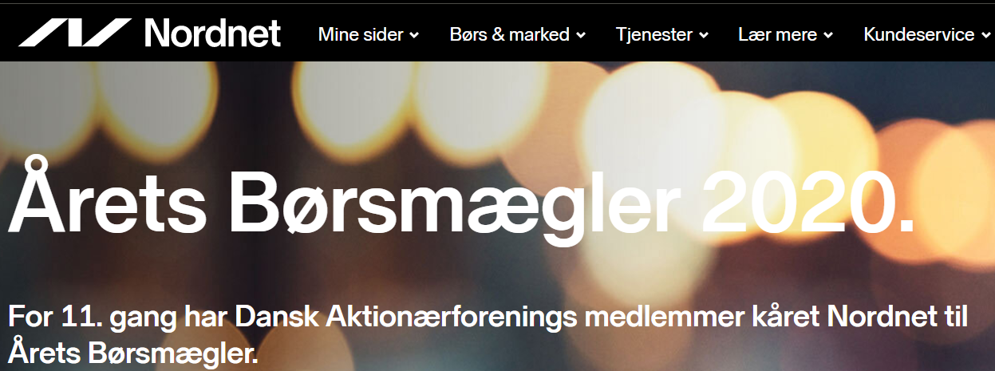
Aktier
Film:
The Big Short
The China Hustle
Wall Street
https://finansiering.systime.dk/
Euroinvestor
Euroinvestor
Nasdaq - link
https://www.nordnet.dk/dk

Slide 3
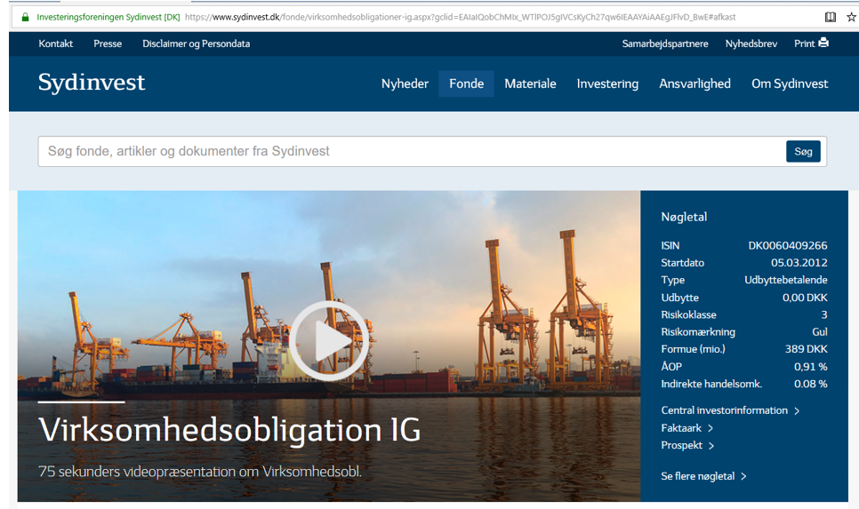
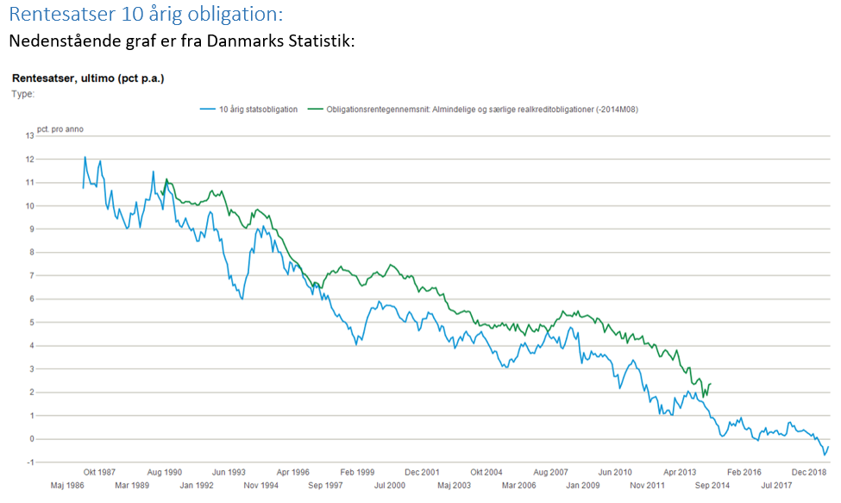
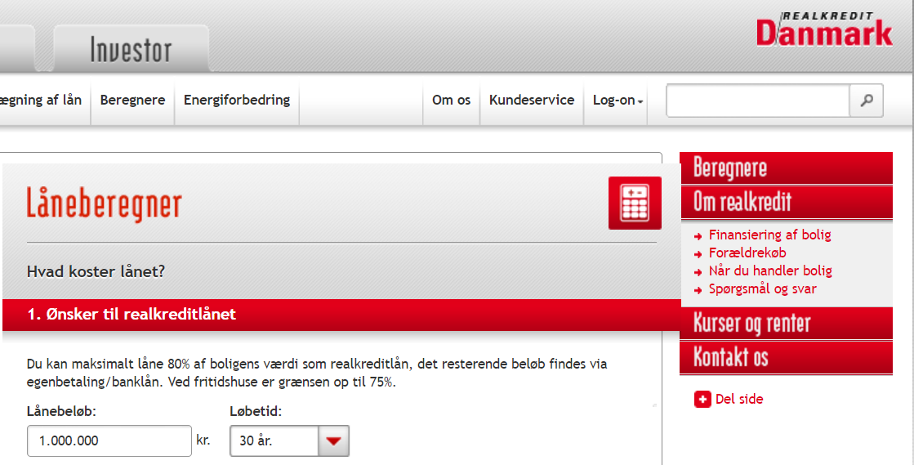
Obligationer
Konvertering
https://www.sydinvest.dk/fonde/mellemlange-obligationer
https://realraad.dk/
Effektiv rente
Rd.dk
Rente udvikling
Det danske realkreditsystem

Slide 4
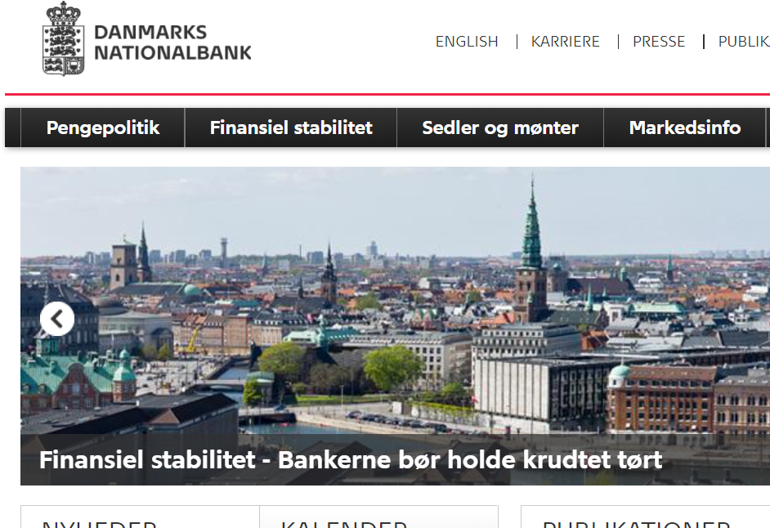
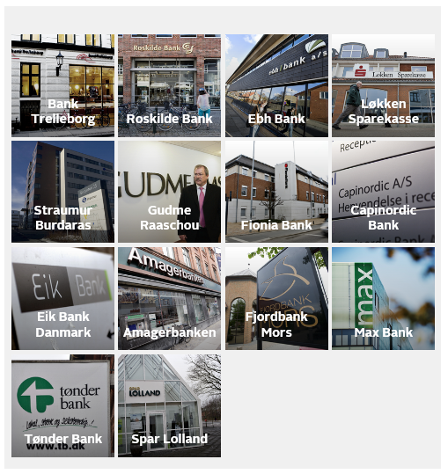
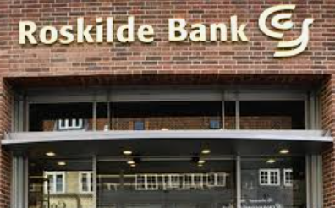
Den Finansielle sektor
Finanskrisen
Nationalbanken
ECB
Den amerikanske
Centralbank (FED)
Penge og valutakurspolitik
hje
Banksektoren i forandring
Finansiel stabilitet
Pengeinstitutternes hovedopgaver

Slide 5
Eksamen, mundtlig, 30 min
Selvvalgt PBL – ca. 7 min.
Ukendt spørgsmål – med 30 min. forberedelse – cA. 20 min.

